Slide 1
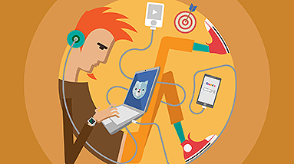
Интернет - зависимость
Клинический психолог: Попова Анастасия Сергеевна

Slide 2
Интернет стал неотъемлемой частью нашей жизни
неиссякаемый источник информации
доступный способ приобретения навыков и знаний
незаменимый помощник в работе и бизнесе,
Средство общения, проведения и планирования досуга

Slide 4
Интернет-зависимость
это расстройство в психике, заключающееся в неспособности человека вовремя выйти из сети, а также в постоянном присутствии навязчивого желания туда войти. У человека возникает постоянная потребность в интернете, он находит любой повод, чтобы проверить почту, просмотреть новости, поиграть в игры и т.п

Slide 5
Чем опасно?
Снижение памяти, зрения, рассеянность внимания
Формирование пассивного мышления
Нарушение мыслительных процессов
Снижение уровня включенности в реальную жизнь
Замкнутость
Снижение
работоспособности
Утрата коммуникативных
навыков
Нарушения сна
Проблемы со здоровьем
Расстройства пищевого поведения

Slide 6
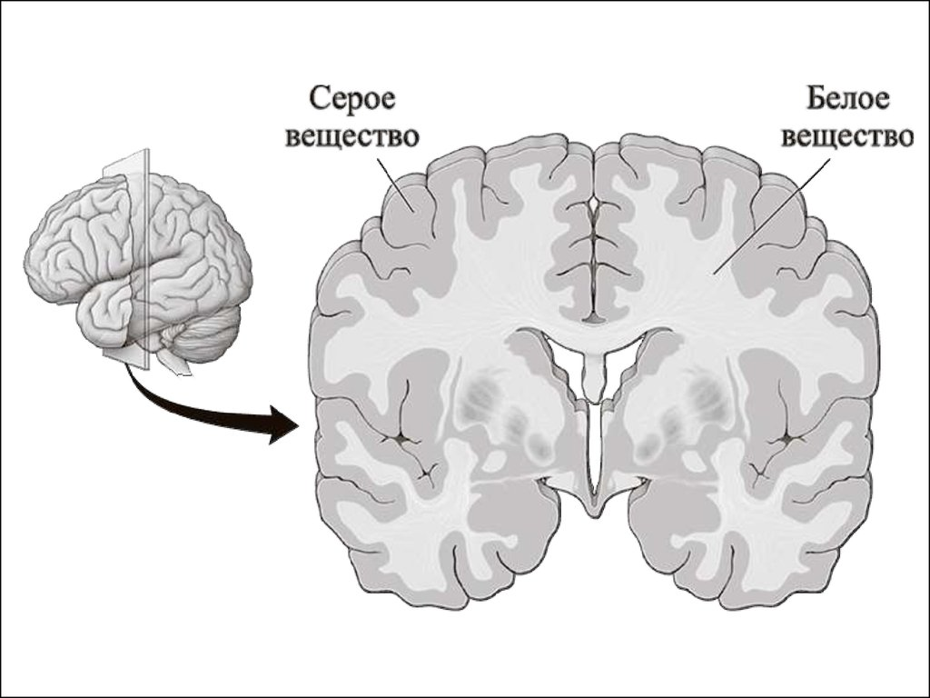
Чем опасно?
При интернет зависимости происходит поражение белого вещества головного мозга в областях, отвечающих за эмоциональную обработку данных, принятие решений и когнитивный контроль.
Аналогичные изменения белого вещества головного мозга были зафиксированы при других формах зависимости, в частности, при употреблении алкоголя и кокаина.

Slide 9
Тест на определение интернет - зависимости
Первое что делаете, проснувшись утром или вернувшись домой вечером, а также перед сном — проверяете электронную почту и социальные сети либо какие-то другие новости в интернете.
Постоянно находитесь в своем мобильном устройстве, когда находитесь вдали от дома или на учебе.
Не можете отказаться от компьютера, чтобы выйти на улицу, заниматься спортом или просто погулять с друзьями. А когда находитесь в компании, то лучшим вашим собеседником становится смартфон с доступом в социальную сеть.
Постоянно размещаете в Facebook, Twitter, Вконтаке или Instagram сообщения о всех ваших встречах, делах, учебе или отдыхе с друзьями. Вы буквально не выпускаете из рук камеру смартфона с одной целью, — чтобы быстрее выложить в инстаграм очередную фотографию.

Slide 10
Тест на определение интернет - зависимости
У вас не получается заняться новыми важными делами из-за нехватки времени на все ваши социальные сети: ведение страничек, проверка новых сообщений, общение на форумах, отзывы о товарах.
Вас одолевает чувство беспокойства, если вы полностью отключены от интернета больше чем на 10 минут.
Не можете себя представить целый день без доступа к всемирной сети. Вам не понятно чем можно заниматься вне интернета и как проводить время?
Если вы видите себя в чем-то из перечисленного, тогда вам следует задуматься!

Slide 11
Тест №2 опросник Кимберли Янг:
1. Вы используете Интернет, чтобы уйти от проблем или избавиться от плохого настроения.
2. Вы не можете контролировать использование Интернета.
3. Вы чувствуете необходимость находиться в Интернете все дольше и дольше для того, чтобы достичь удовлетворения.
4. Каждый раз вы проводите в Интернете больше времени, чем планировали.
5. После излишней траты денег на оплату соединения вы на следующий день начинаете все сначала.
6. Вы обманываете членов семьи и друзей, скрывая, сколько времени вы проводите в Интернете и степень вашей увлеченности им.
7. Вы чувствуете беспокойство или раздражение, когда вас отрывают от Интернета.
8. Вы думаете об Интернете, когда находитесь вне сети.
9. Находясь вне сети, вы испытываете подавленность или беспокойство.
10. Вы рискуете лишиться важных взаимоотношений, потерять место работы или учебы из-за Интернета.
Если вы честно ответили «да» более чем на 4 вопроса и ваше увлечение длится более года, вам необходима психологическая помощь.

Slide 12
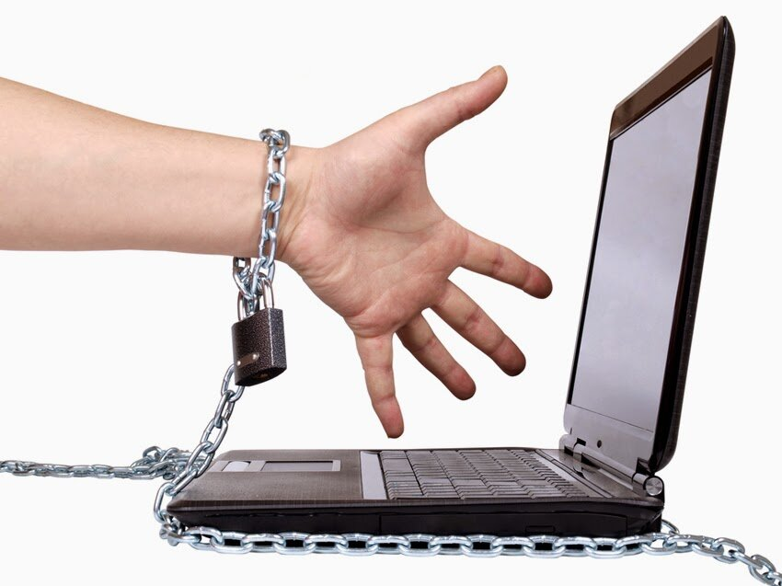
ВИДЫ ИНТЕРНЕТ-ЗАВИСИМОСТИ
Необходимость в онлайн общении (социальные сети, форумы)
Информационная зависимость, выражающаяся в постоянном путешествии по сайтам с целью получить различного рода информацию
Игровая зависимость, когда люди предпочитают реальной жизни виртуальную, где для достижения какой-либо цели не надо тратить много энергии
Игромания, связанная с многочисленными азартными играми в сети
Хакерство

Slide 13
Жить с интернетом можно нужно, но использовать его как и любое другое изобретение «с головой»
Залог успеха – планирование;
Придерживайтесь режима;
Высыпайтесь (не менее 8 часов);
Поддерживайте физическую активность;
Проводите в интернете не более 1 – 2 часов в день;
Не забывайте, что мозг также как и мышцы нужно укреплять и качать знаниями;
Заботьтесь о своем здоровье.

Slide 14
Дополнительные советы:
Составьте список с перечнем оснований, из-за которых вам стоит отказаться от чрезмерного использования интернета.

Slide 15
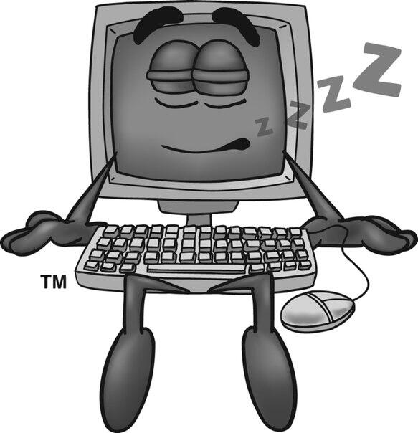
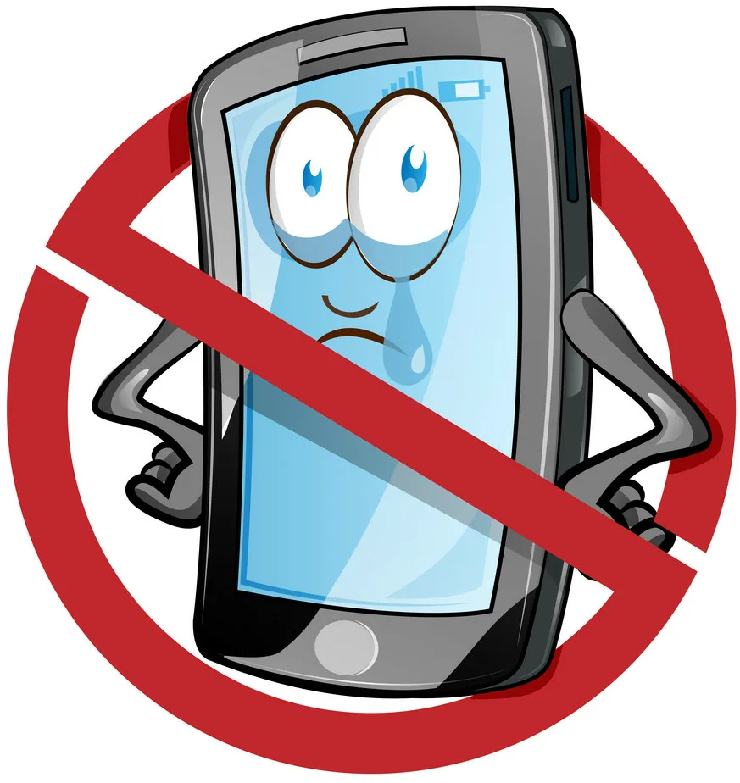
Дополнительные советы:
Если у вас нет в настоящий момент необходимости выйти в сеть, выключайте компьютер и телефон.

Slide 16
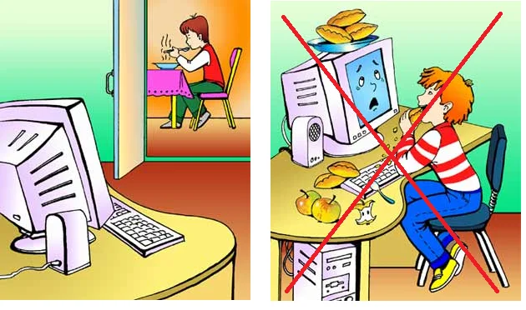
Дополнительные советы:
Не употребляйте пищу, сидя за компьютером или телефоном, так вы сможете отвлечься от онлайн режима.

Slide 17
Дополнительные советы:
Отключите автоматические оповещения о поступлении новых сообщений, если особой необходимости в них нет.

Slide 18
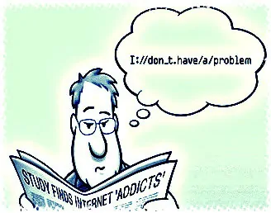
Дополнительные советы:
Скопируйте в отдельный фай или распечатайте страницы, которые содержат информацию, часто вами используемую, например, это может быть статья о том, как правильно отдыхать после работы. Так вы сократите визиты в Интернет, и у вас будет меньше соблазн рыскать по сети.

Slide 19
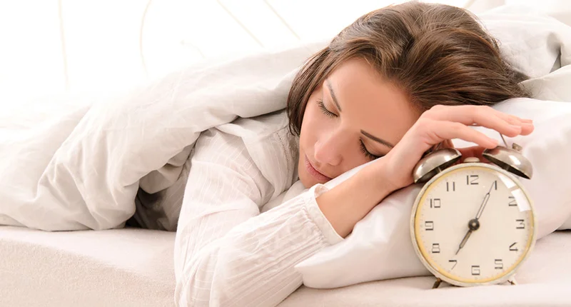
Дополнительные советы:
Если вы решили избавиться от интернет-зависимости, вам следует отрегулировать режим вашего сна.

Slide 20
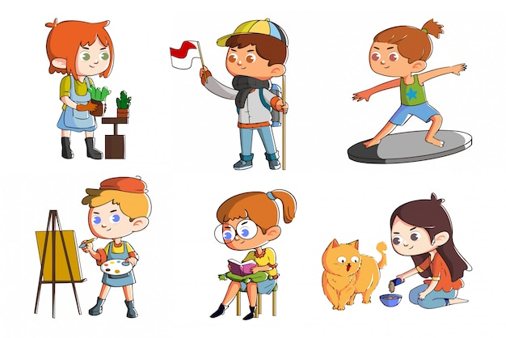
Дополнительные советы:
Вспомните про хобби

Slide 21
Куда обратиться за помощью:
Телефон экстренной психологической помощи областной наркологической больницы
45-49-79

Slide 22
Жизнь проносится, глупо менять ее на несуществующую реальность
СПАСИБО ЗА ВНИМАНИЕ!

